Slide 1
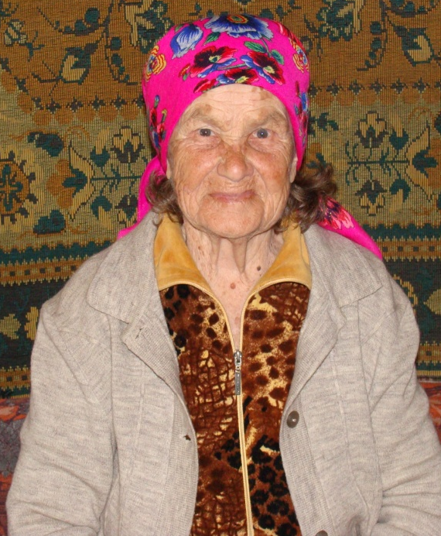
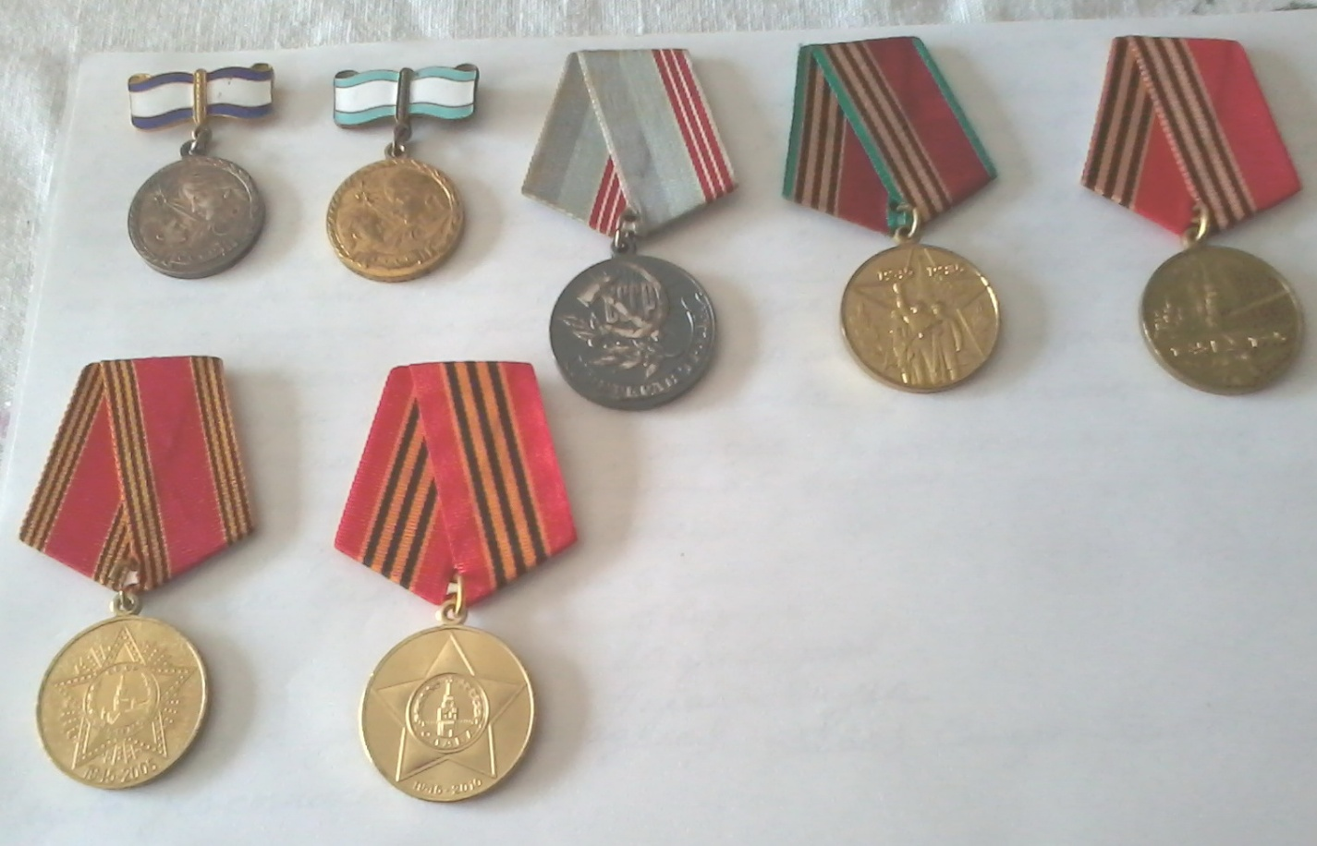
Рассказ правнука
Столяров Алексей,
ученик 5б класса
МБОУ «СОШ № 44»

Slide 2
Моя прабабушка - Суворова Антонина Филипповна.
Она родилась 20.07.1920 г. в селе Салтымаково Крапивинского района Кемеровской области.
Получила только начальное образование: окончила 4 класса.

Slide 3
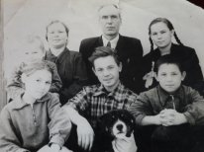
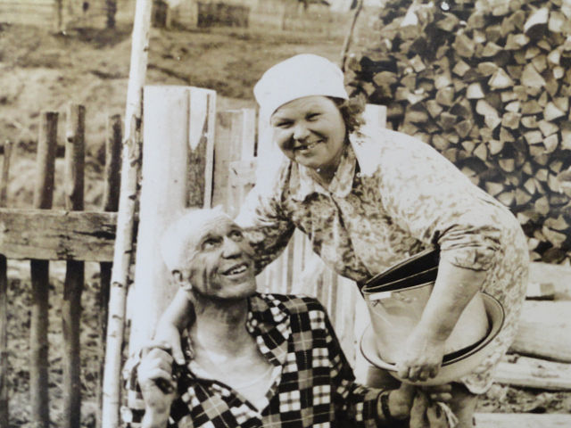
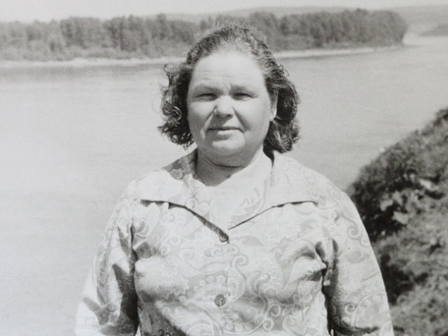
После школы работала продавцом в продуктовом магазине.

Slide 4
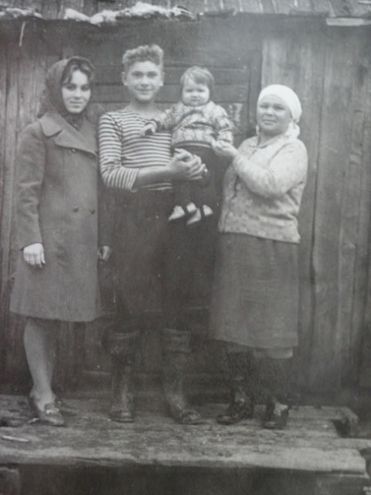
С июля 1941 года по февраль 1943 года работала десятником в Тайдонском леспромхозе. Там заготавливали лес для фронта. Это были трудные годы войны. Зима 41-го года была очень суровой, морозной, согреться было негде, не было даже вагончиков, грелись у костров.

Slide 5
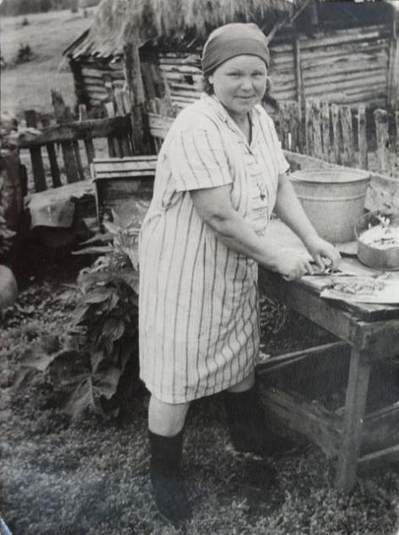
А летом были другие трудности: комары, гнус, мошка, ведь работали в тайге. Но чтобы выполнить норму по заготовке леса, в любое время года работали по 12 часов в сутки. Зимой лес заготавливали, а весной отправляли его самосплавом по р. Томь до Кемеровского лесоприемника.

Slide 6
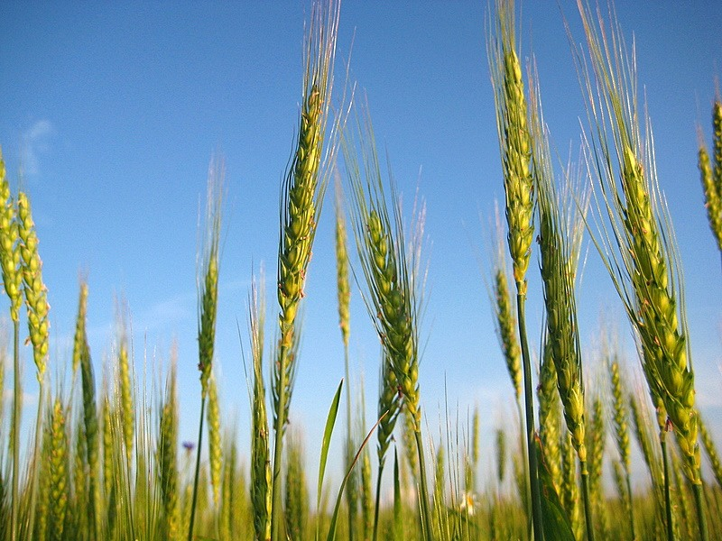
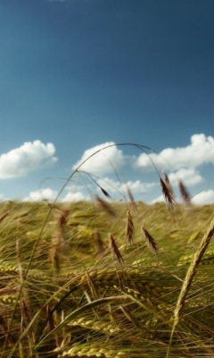
После леспромхоза до конца войны работала в пекарне, где пекли хлеб и сушили сухари для отправки на фронт. Просеивали муку и замешивали тесто вручную в огромных чанах, в день по несколько тонн. Потом по нормам хлеб резали и сушили сухари. В пекарне было всегда очень жарко, даже зимой, – сухари сушили в огромных открытых печах, около которых приходилось стоять всю смену. Девиз во время войны был один: «Всё для фронта, всё для победы!» За труд во время войны имеет удостоверение «Труженика тыла».

Slide 7
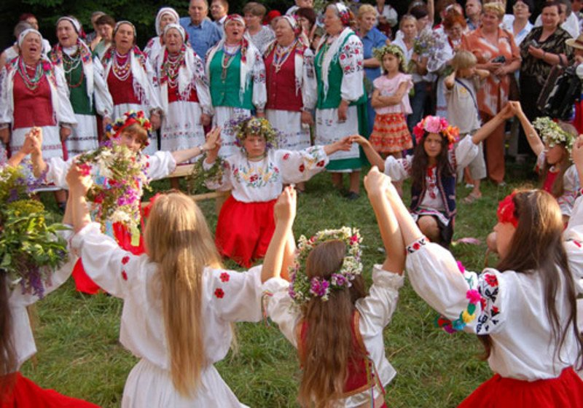
После войны работала в школе: топила печи – школы тогда отапливались дровами, готовила ученикам завтраки. Умела шить, детям к каждому празднику шила обновки: мальчишкам штаны, девочкам платья, помогала всем соседям. О таких людях, как наша прабабушка, говорят: «И чтец, и жнец, и на дуде игрец».

Slide 8
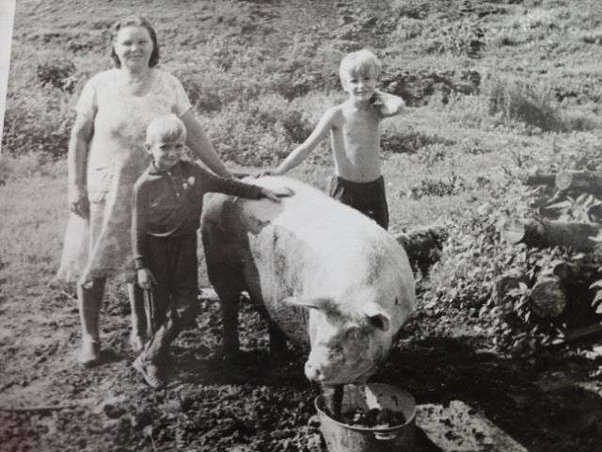
Прабабушка всегда много работала, воспитывала детей, при этом вела большое хозяйство: держала коров, свиней, овец, гусей, уток, кур, держала пасеку, был большой огород. Еще ловили рыбу, собирали грибы и ягоду, охотились.

Slide 9
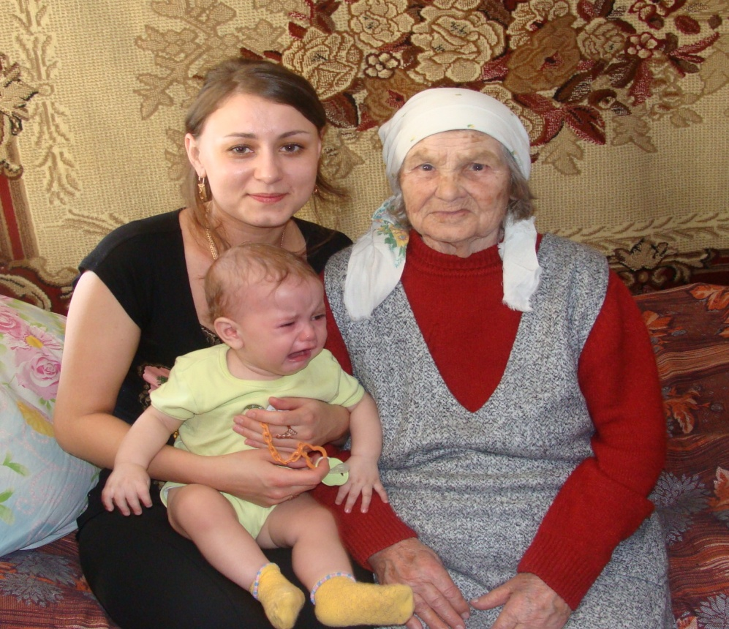
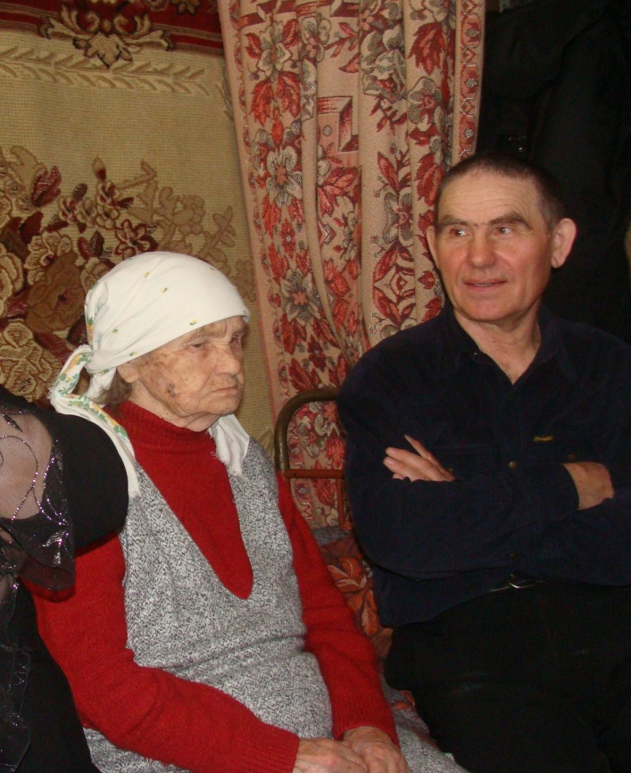
Бабушка родила и воспитала шесть детей, дала им всем образование. Воспитывала детей в строгости, учила их отвечать за свои поступки, уважать старших.

Slide 10
Прабабушка имеет награды: Медаль материнства второй и первой степени (1953 г. и 1959 г.), медаль «Ветерана труда» (1978 г.), медаль «За доблестный труд в Великой отечественной войне» (1996 г.), Юбилейные медали «40 лет победы в ВОВ» (1985 г.), «50 лет победы в ВОВ» (1995 г.), «60 лет победы в ВОВ» (2005 г.) и «65 лет победы в ВОВ» (2010 г.).

Slide 11
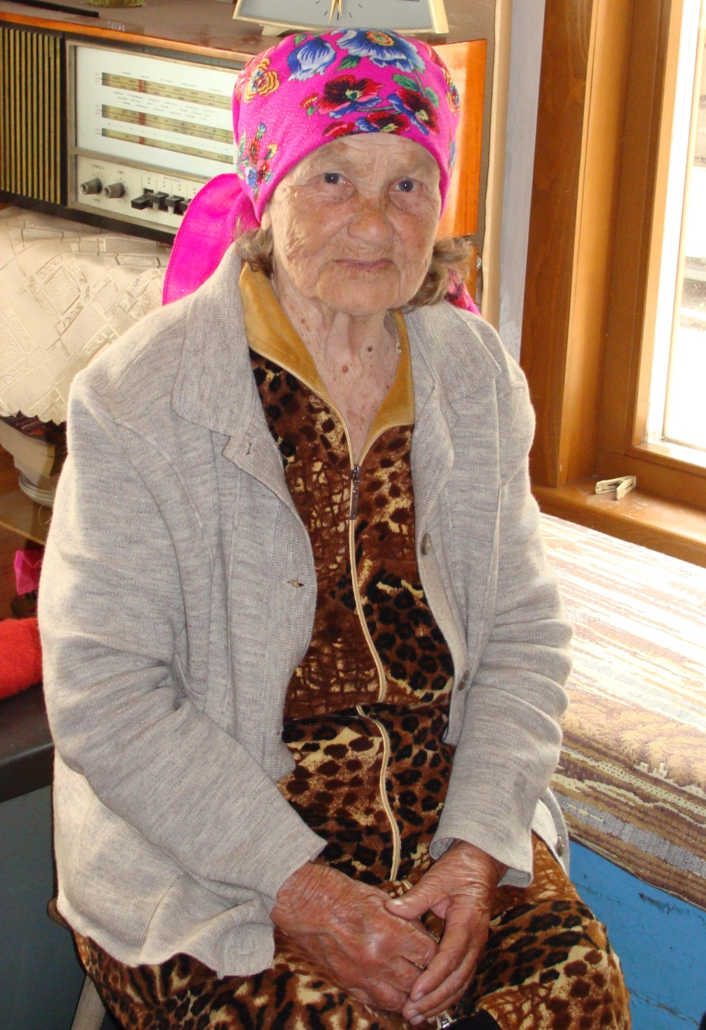
Прожила трудную, но достойную жизнь. К жизни всегда относилась мудро, была оптимисткой. Все родные и близкие до сих пор к прабабушке относятся с уважением и теплотой. В настоящее время моей прабабушке 92 года, она имеет 6 детей, 15 внуков, 20 правнуков, 4 праправнука, проживает с дочерью.

Slide 12
Спасибо за внимание!
Над презентацией
работали:
Столяров Алексей
Родионова И.В.

